Slide 1
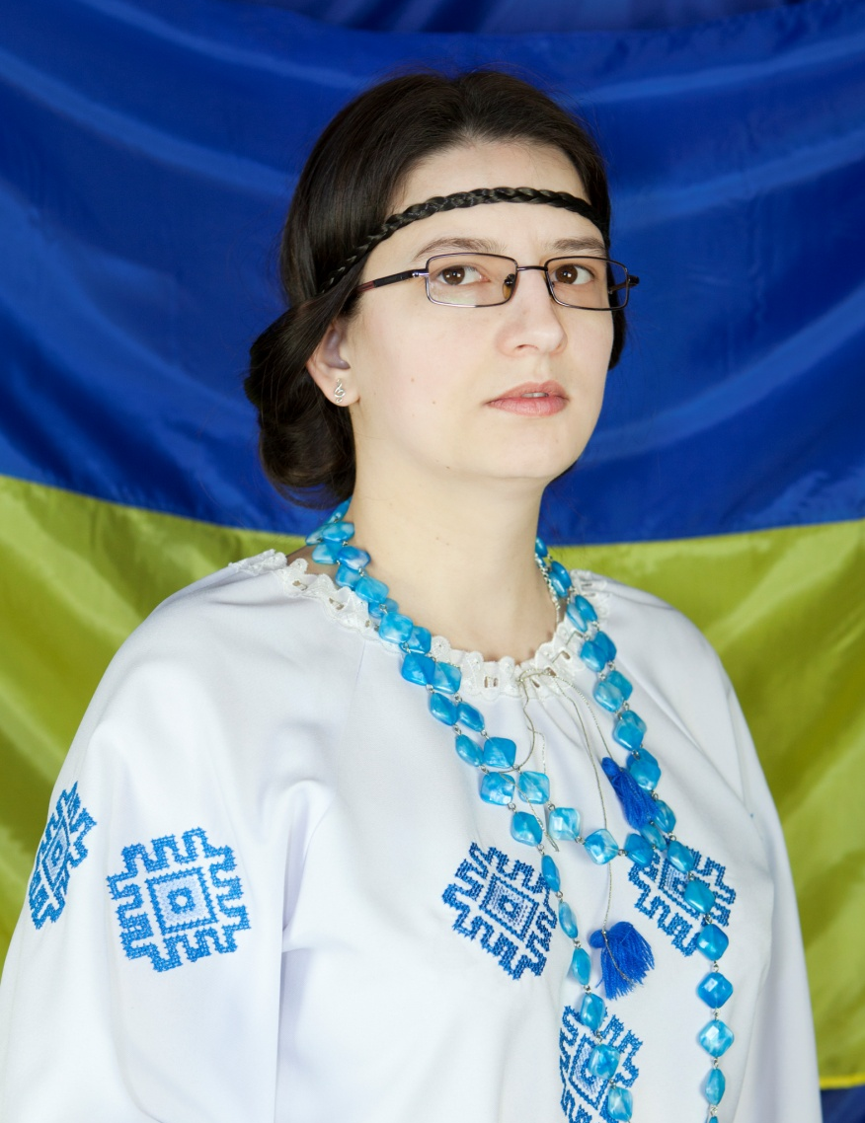
МОРОЗ
ОЛЕКСАНДРА
ВІТАЛІЇВНА
ВЧИТЕЛЬ
МУЗИЧНОГО МИСТЕЦТВА
Стаж: 7 років
Заступник директора з виховної роботи
ПЕДАГОГІЧНЕ КРЕДО:
«Музичне виховання – це не виховання музиканта, а перш за все виховання людини»
В. Сухомлинський

Slide 2
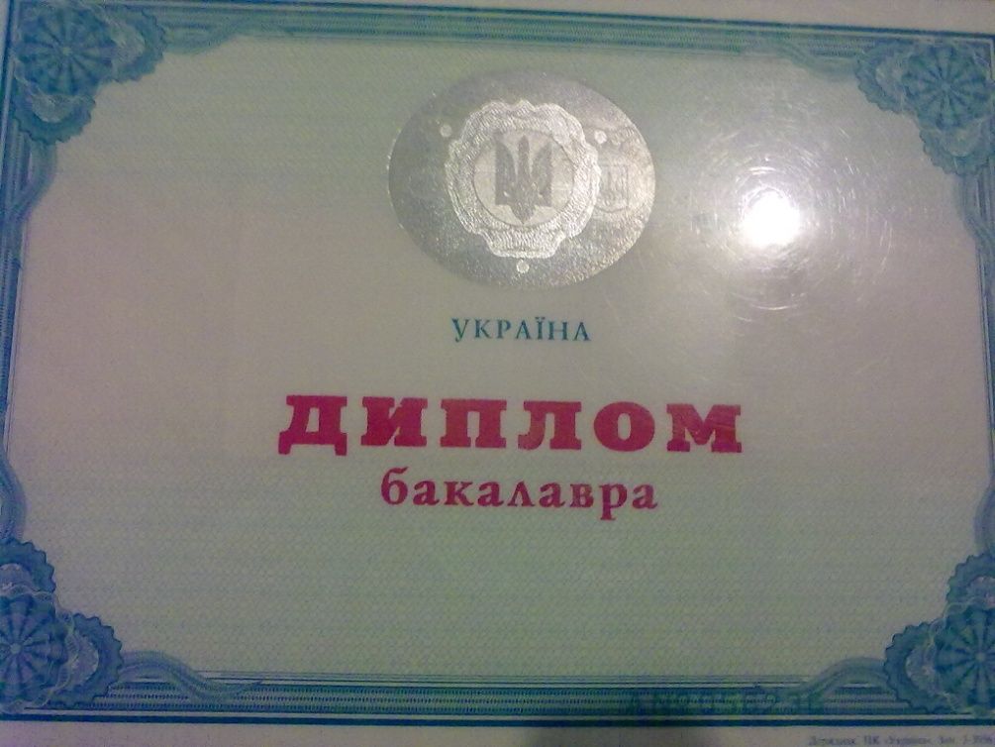
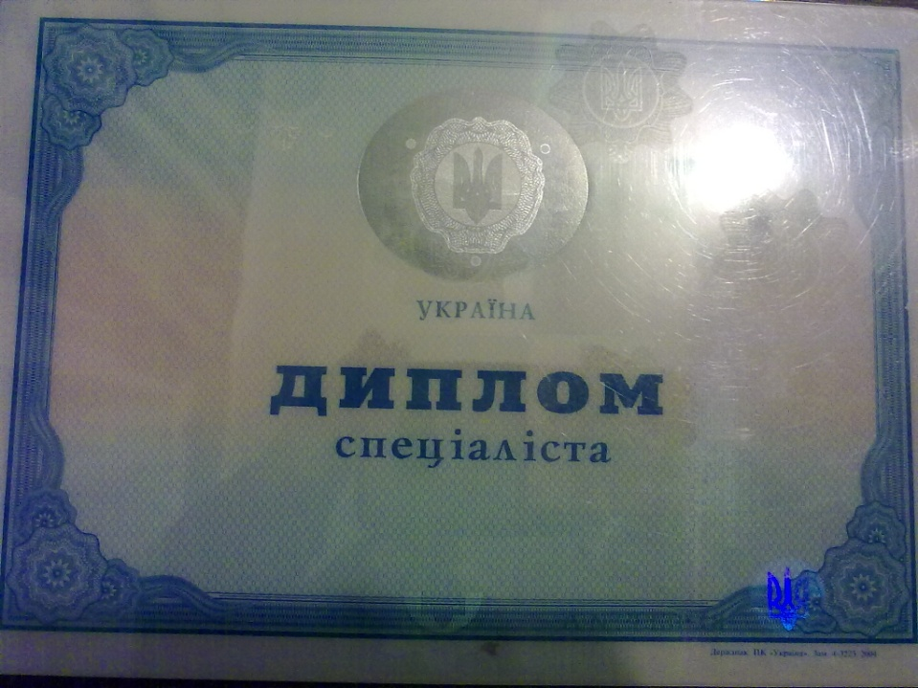
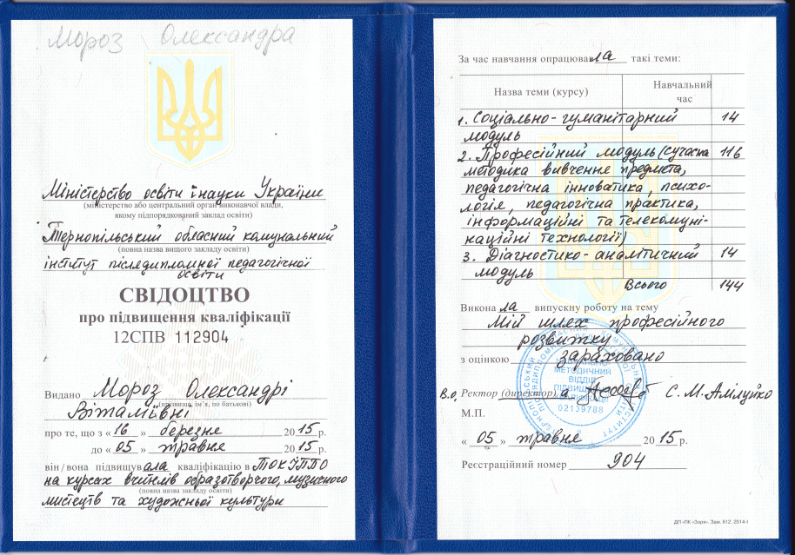
У 2003 році закінчила КОГПІ отримала диплом бакалавра з відзнакою, здобула кваліфікацію бакалавра педагогічної освіти , вчителя музики з додатковою кваліфікацією хореографія, у 2004 році закінчила КОГПІ отримала повну вищу освіту та здобула кваліфікацію спеціаліста вчителя музики, хореографії , етики та естетики.
2015 рік - курси учителів музичного, образотворчого мистецтва та художньої культури та захист програми саморозвитку на тему: «Розвиток творчих здібностей учнів засобами комп’ютерних технологій та інтерактивних методів навчання на уроках музичного мистецтва».
2016 рік - атестація та присвоєно кваліфікаційну категорію “ Спеціаліст ІІ категорії ”

Slide 3
Проблема над якою працюю:
«Розвиток творчих здібностей учнів засобами комп’ютерних технологій та інтерактивних методів навчання на уроках музичного мистецтва»

Slide 4
У своїй педагогічній практиці використовую активні форми навчання, які реалізовую шляхом:
- проведення нестандартних уроків;
- вирішення проблемних ситуацій;
- проведення мультимедійних уроків;
- а також предметних тижнів.
.

Slide 5
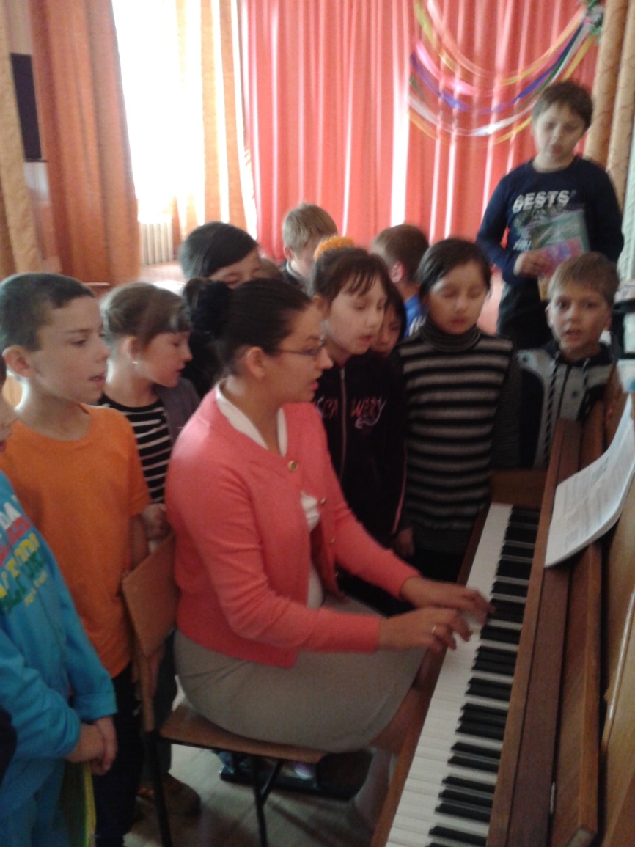
Методи та прийоми, які я використовую на уроках музичного мистецтва:
Традиційні методи: кросворди, ребуси, загадки;
ритмічні вправи, фізкультхвилинки ;
ігри “Голка та нитка”, “Луна”
бесіда, розповідь, імпровізація, інсценізація, доповідь;
- Інтерактивні : вправи “Очікування”, “Доміно,” “Закінчить речення”, “Продовж речення” “Мікрофон”, “Композитор”, “Уважний слухач”,метод “Проект”, інтерв'ю із зіркою, караоке, відео фрагменти, тощо

Slide 6
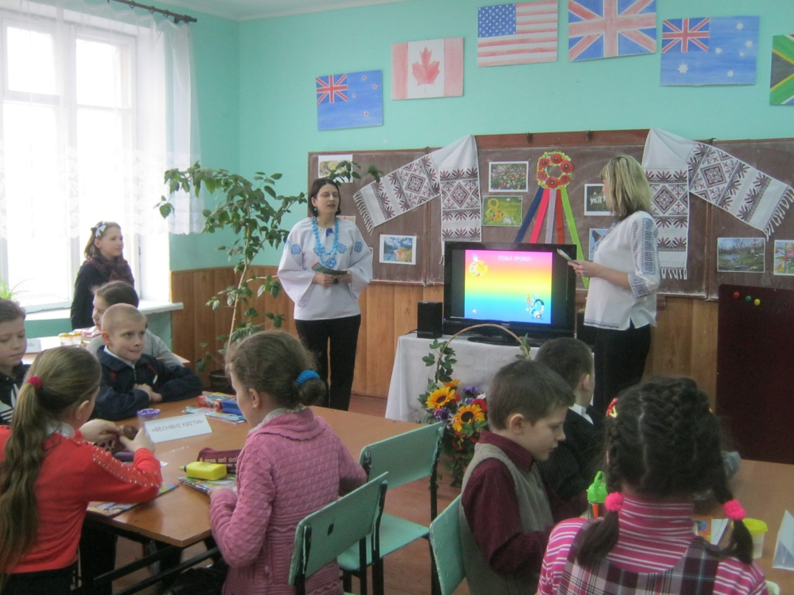
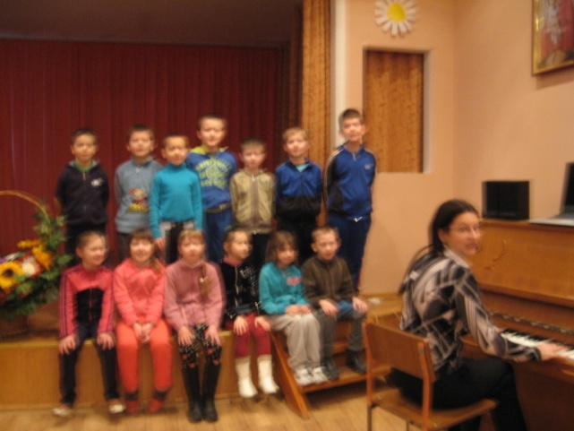
Відкриті уроки
5 клас Тема: “Пісенність та мелодизм поезії Т.Г. Шевченка ” – (березень 2010р.)
3 клас Тема: “Пісня, танець, марш” – урок-подорож; (жовтень 2011р.)
5 клас Тема: “Календарно-обрядові пісні” (жовтень 2014р.)
6 клас Тема: “Цикли у вокально-хоровій музиці” (листопад 2014р.)
5 клас Тема: “Свято весни” - бінарний урок (02.03.2016р.)

Slide 7
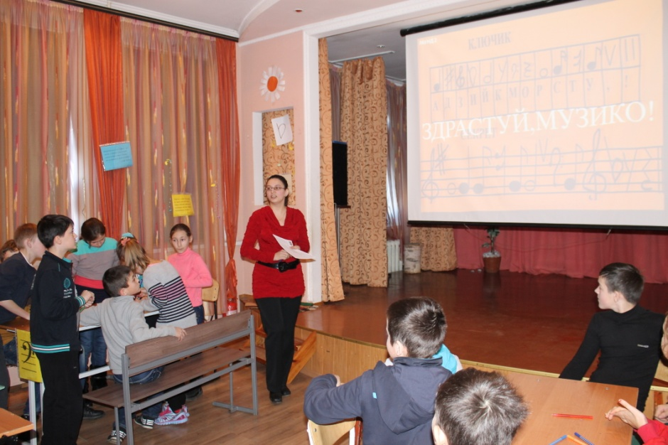
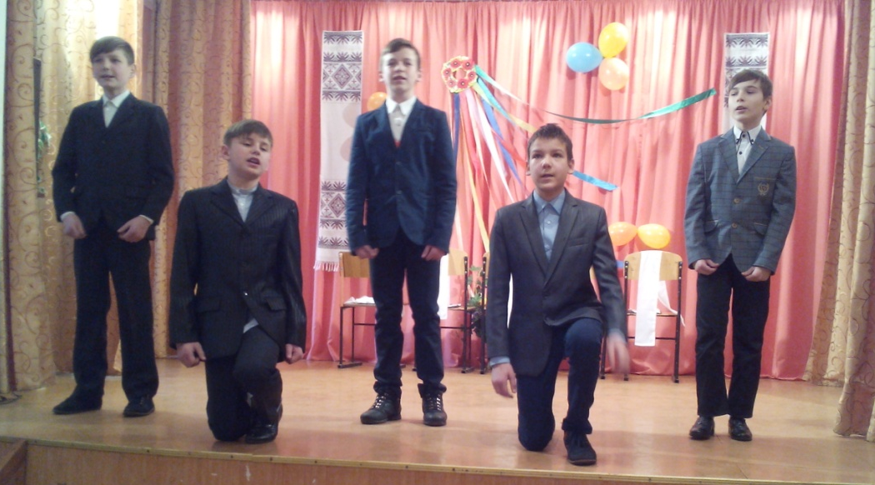
Відкриті виховні заходи:
Звітний концерт гуртків: “День матері” – 10.05.2012р.
Літературно-музична композиція “День писемності та української мови” – 5 клас, 09.11. 2014р.
Відкрита виховна година “Музика, чарівне диво!” – 5-А та 6-А класи (2015р.)
Тиждень естетичних дисциплін: (02.03.- 06.03.2015р.):
“Царство бального танцю” - 5-11 класи.
“Музичний конкурс” – 7 класи.
“Свято 8 березня” – 04.03.2016р.

Slide 8
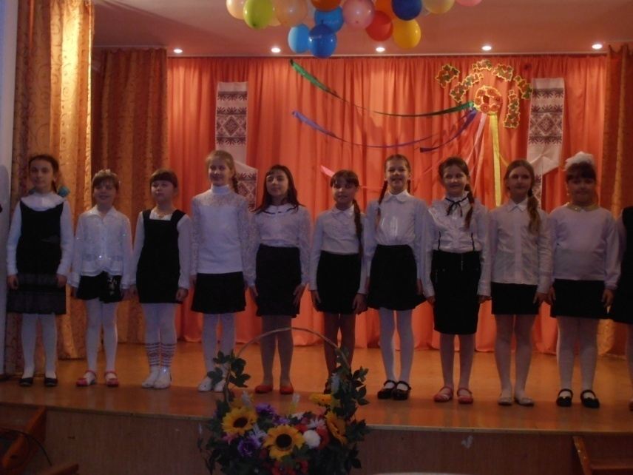
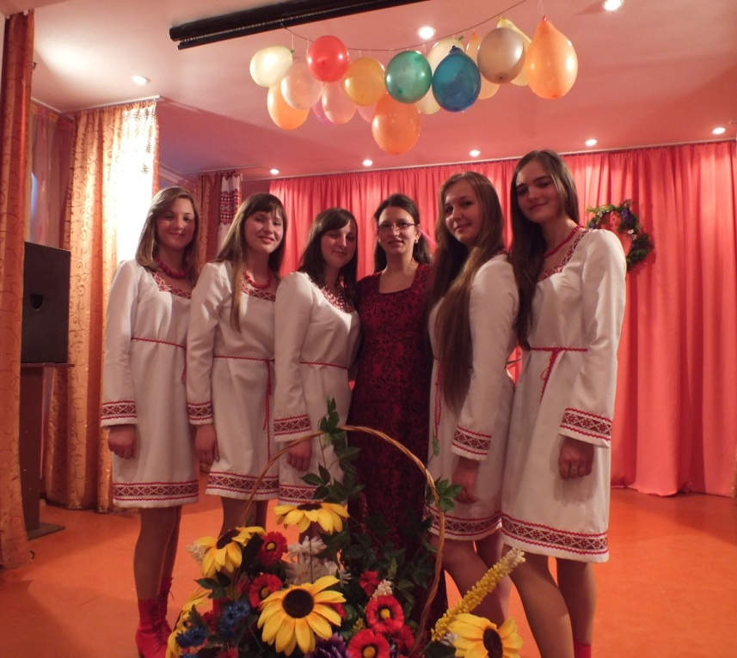
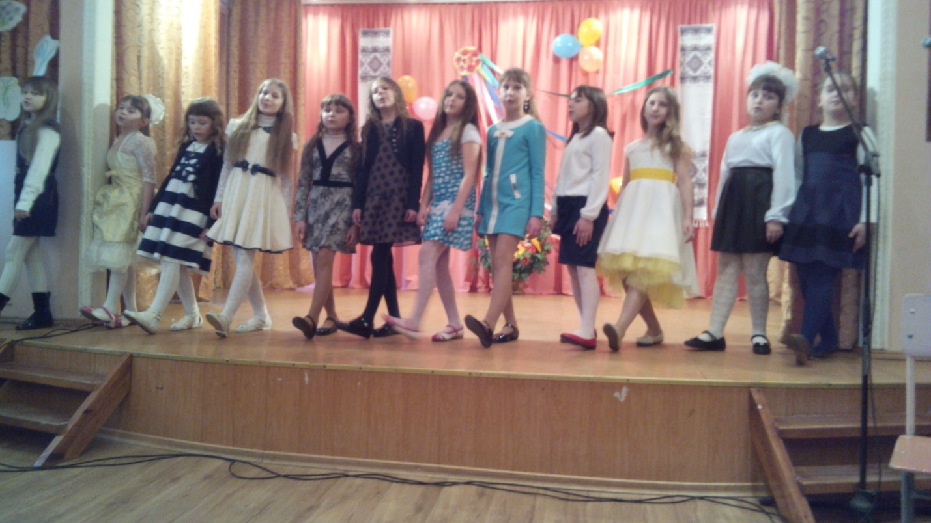
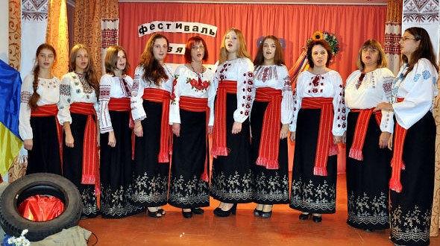
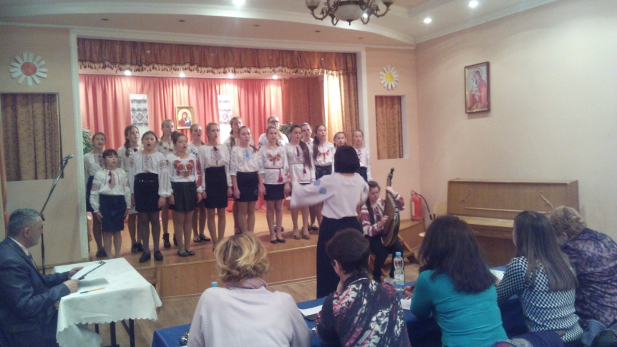
Гурткова робота
Вокальний ансамбль дівчат (молодша група та старша);
Хор (5-11 кл. );
Танцювальний гурток (5-11 кл.);
Індивідуальні заняття (солісти).

Slide 9
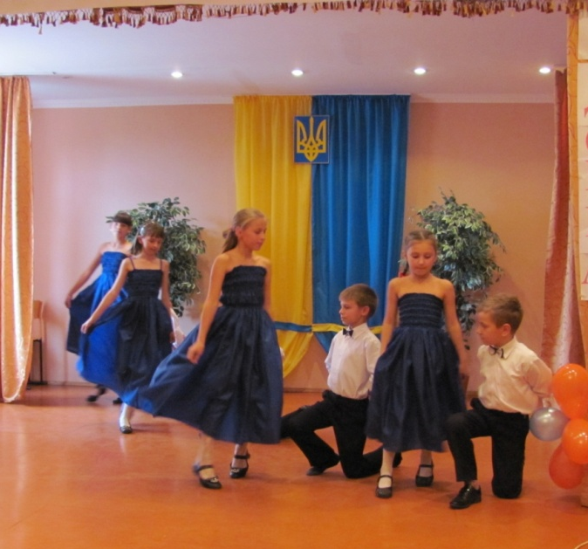
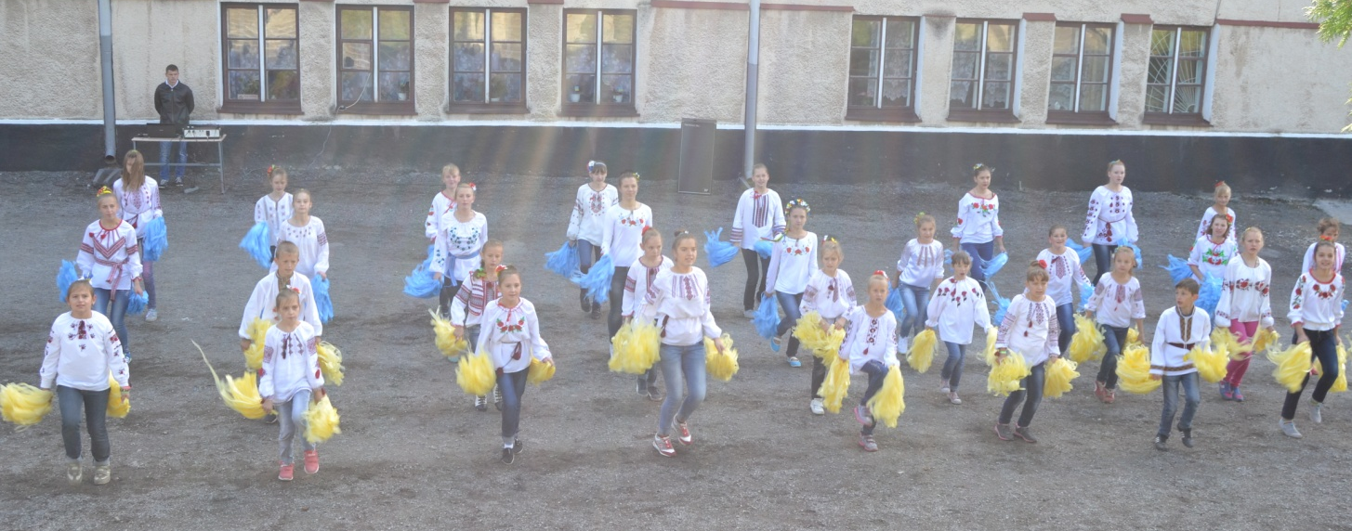
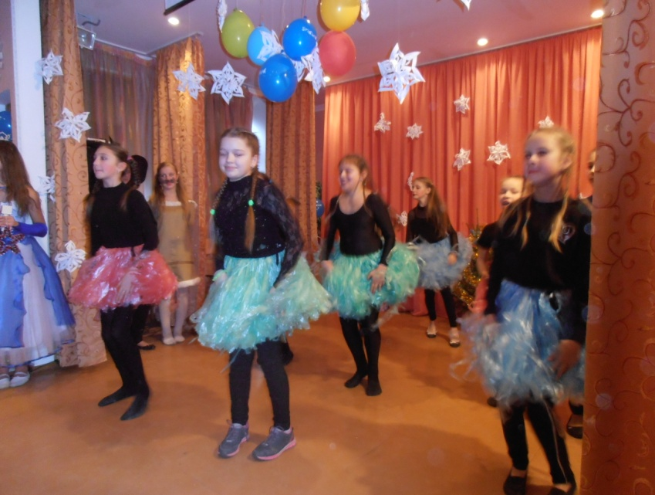
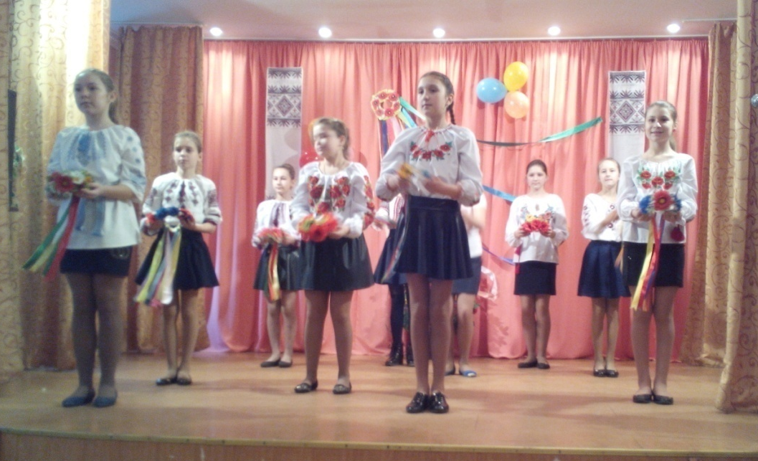
Танцювальний гурток

Slide 10
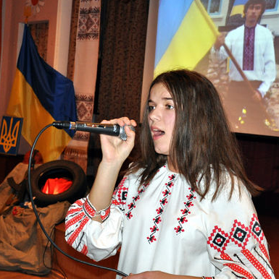
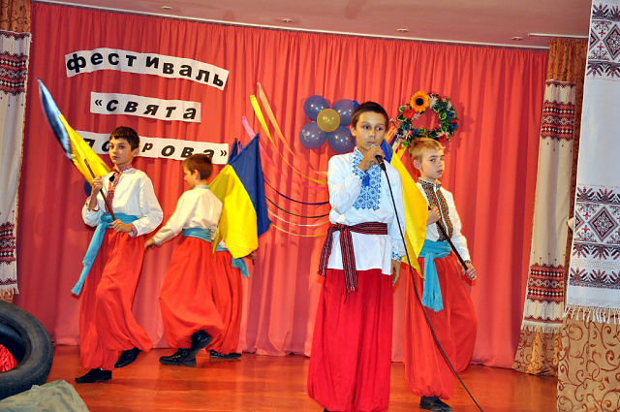
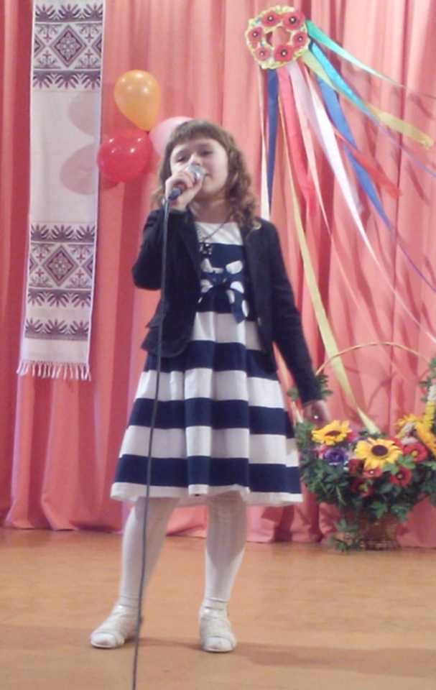
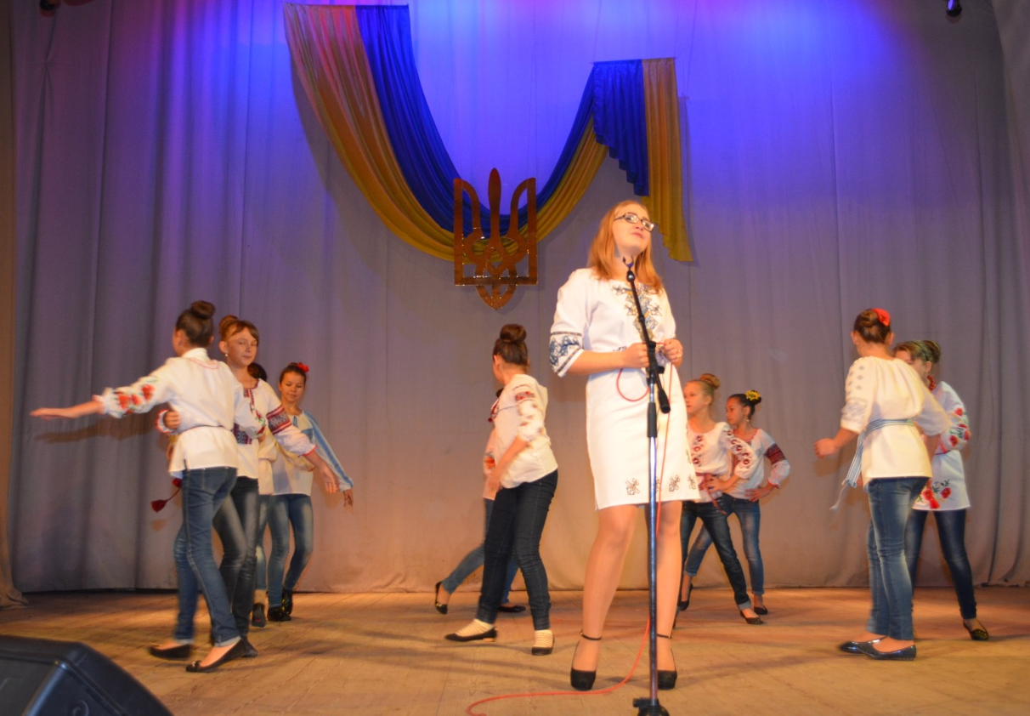
Індивідуальна робота

Slide 11
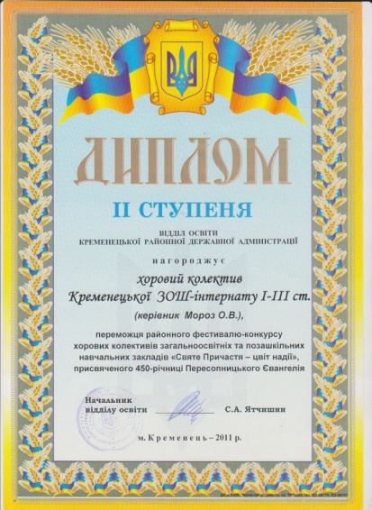
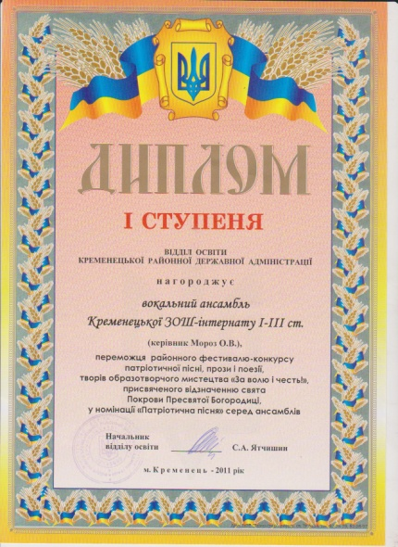
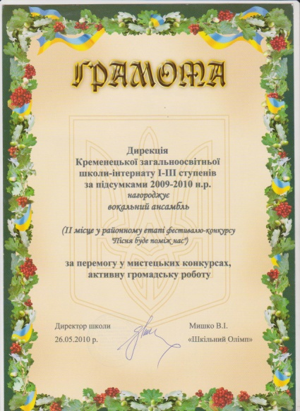
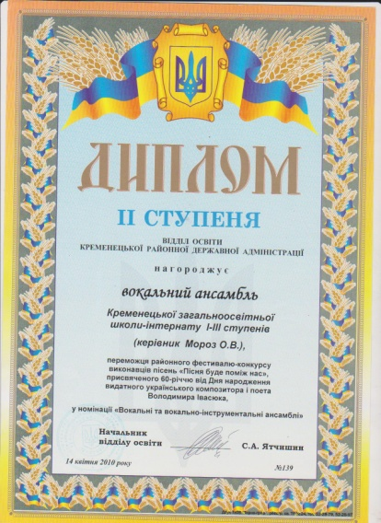
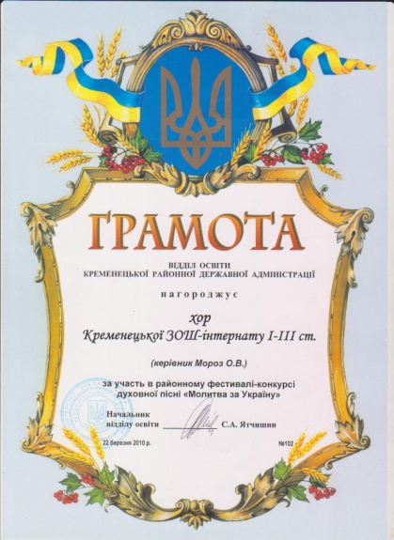
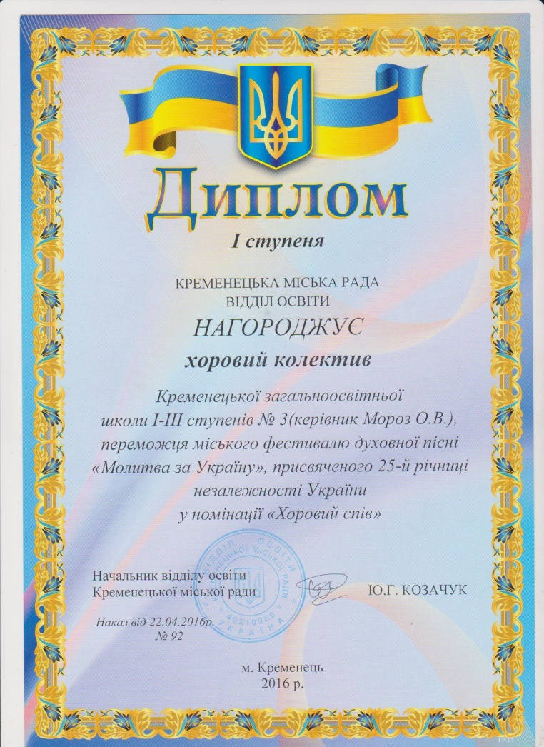
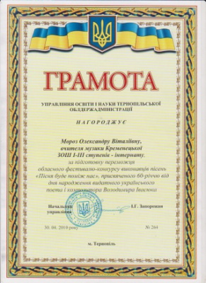
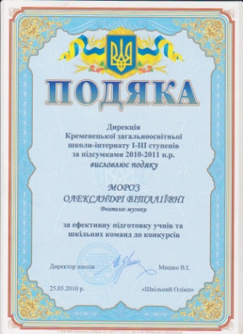
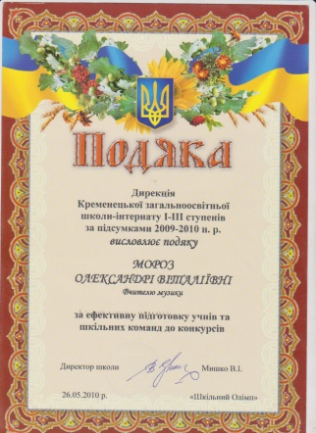
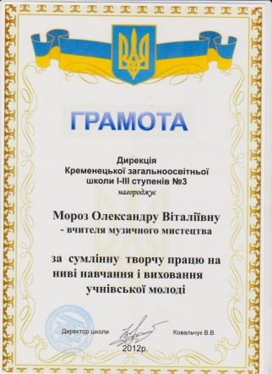
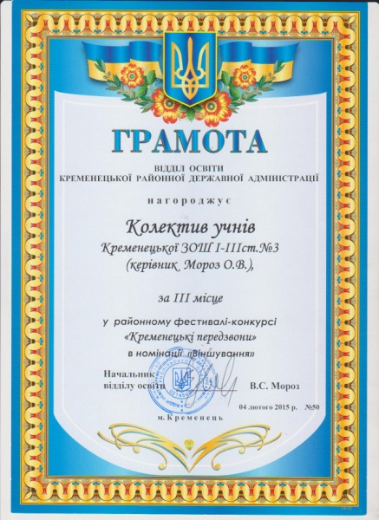
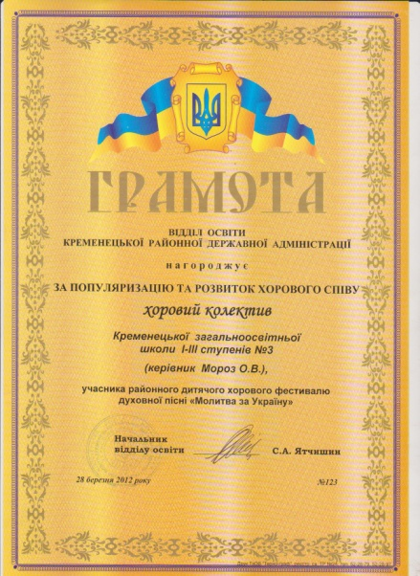
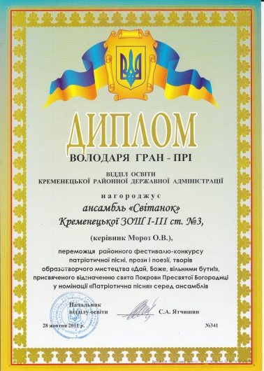
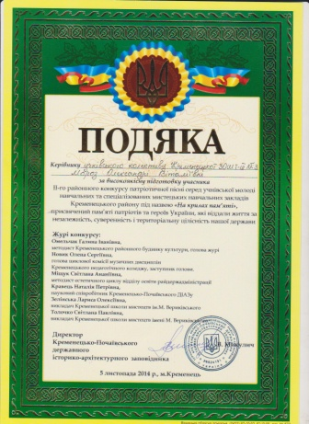
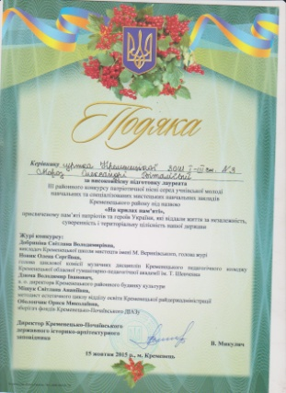
Наші перемоги
Дует у складі Гуменюк Ольги та Герасимович Юлії зайняв I місце у районному конкурсі патріотичної пісні у номінації «Дует» .

Slide 12
ДЯКУЮ ЗА УВАГУ!

